Slide 1
Sytuacja gospodarcza Polski

Slide 2
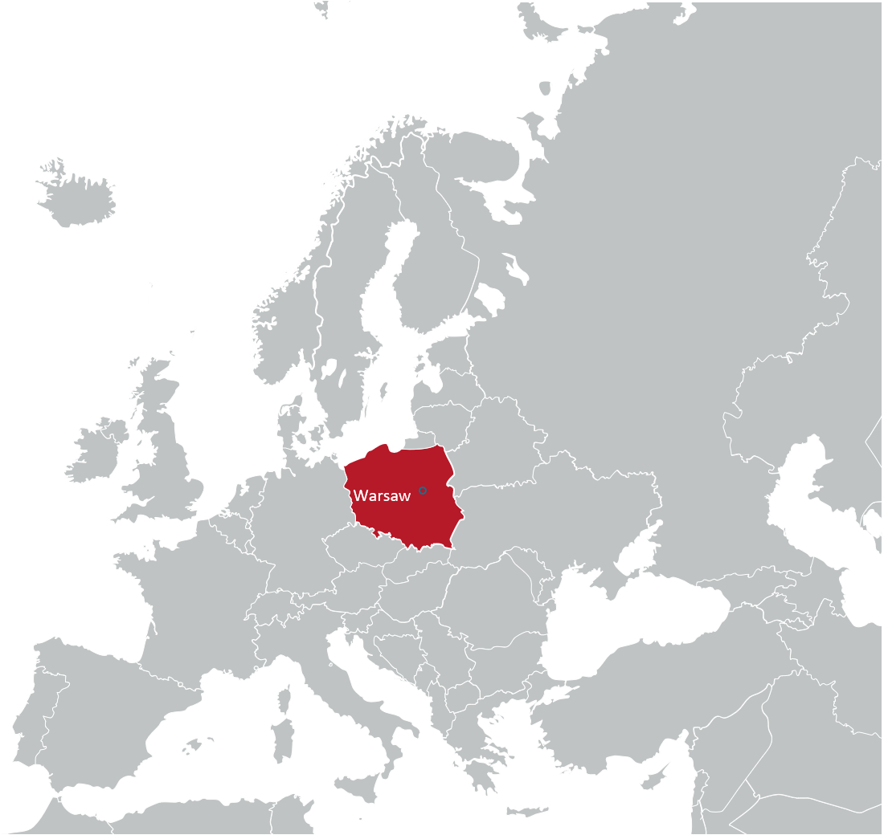
Mocne strony polskiej gospodarki
3 067 724,7
6. największa gospodarka w UE
PKB
655 mld EUR
Strategiczna lokalizacja w sercu Europy z łatwym dostępem do rynków na wschodzie i zachodzie, oparta o rozbudowaną infrastrukturę transportową i logistyczną
Młoda i dobrze wykształcona kadra
Duży rynek wewnętrzny
Międzynarodowe standardy prawne i biznesowe
Odporność, stabilność makroekonomiczna
5. kraj w UE pod względem liczby ludności
38 mln mieszkańców

Slide 3
Stabilny rozwój gospodarczy
PKB (%, r/r)
Źródło: Opracowanie własne DAG MRIT na podstawie danych GUS.
Polska gospodarka rozwijała się dynamicznie do wybuchu pandemii. W efekcie pandemicznego kryzysu po raz pierwszy od początku transformacji zanotowaliśmy spadek PKB (o 2% w 2020 r.). Rok 2021 przyniósł szybką odbudowę – PKB wzrósł o 6,9%, najszybciej od 2007 r.
Rosyjska agresja na Ukrainę wywołała spowolnienie wzrostu w całej światowej gospodarce. W obliczu wywołanych przez nią zawirowań wzrost o 5,3% w 2022 r. należy uznać za korzystny. W I półroczu 2023 r. koniunktura osłabła, w efekcie zanotowaliśmy spadek PKB o 0,5%, ale już III kw. przyniósł jego wzrost o 0,5% r/r.

Slide 4
Przemysł silnikiem polskiej gospodarki
Produkcja sprzedana przemysłu (%, r/r)
Źródło: Opracowanie własne DAG MRIT na podstawie danych GUS.
Dzięki zróżnicowanej strukturze i braku uzależnienia od sektorów podatnych na zaburzenia (np. motoryzacja) spadek produkcji przemysłu w 2020 r. był ograniczony, a w 2021 r. nastąpiło silne odbicie (+14,7%).
Mimo trudnych uwarunkowań w 2022 r. przemysł pozostawał względnie odporny na zaburzenia – produkcja sprzedana przemysłu wzrosła o 9,3%.
Rok 2023 przyniósł spadek produkcji w efekcie spowolnienia w gospodarce oraz stosunkowo niskich zamówień eksportowych wynikających z wolnego tempa rozwoju gospodarczego naszych głównych partnerów handlowych.

Slide 5
Handel detaliczny
Sprzedaż detaliczna (%, r/r)
Źródło: Opracowanie własne DAG MRIT na podstawie danych GUS.
Handel detaliczny w 2020 r. objęty był restrykcjami, mimo to jego spadek został ograniczony, co w dużej mierze wynikało z zainteresowania konsumentów e-zakupami. Efekt odłożonego popytu przełożył się na silne ożywienie sprzedaży w 2021 r.
W 2022 r. z jednej strony na sprzedaż działała wysoka inflacja i spadek siły nabywczej dochodów, z drugiej była ona wspierana przez zakupy uchodźców.
W 2023 r. hamująco na konsumpcję działała wysoka inflacja, spadek dochodów realnych, wysokie stopy procentowe i wciąż utrzymująca się podwyższona niepewność.

Slide 6
Odporny rynek pracy
Stopa bezrobocia rejestrowanego (%) – dane na koniec roku
Źródło: Opracowanie własne DAG MRIT na podstawie danych GUS.
Ostatnie lata przyniosły znaczącą poprawę sytuacji na rynku pracy – wzrosło zatrudnienie, a stopa bezrobocia spadła.
Wsparcie w ramach Tarcz Antykryzysowych pozwoliło ochronić miejsca pracy podczas pandemii. W grudniu 2022 r. wskaźnik wyniósł 5,2% - to jeden z najlepszych wyników od ponad 30 lat.
Wojna i spowodowane nią spowolnienie aktywności wzbudziło ponownie obawy o rynek pracy. Jednak stopa bezrobocia oraz liczba bezrobotnych osiągały rekordowo niskie odczyty na przestrzeni ponad trzech dekad. Na koniec 2023 r. bezrobocie wyniosło 5,1%.

Slide 7
Wyzwaniem ostudzenie inflacji
Inflacja (%)
Źródło: Opracowanie własne DAG MRIT na podstawie danych GUS.
Światowe ceny energii i surowców rosły dynamicznie w efekcie postpandemicznego ożywienia. Rosyjska agresja na Ukrainę wzmocniła te tendencje. Spowodowała także szybki wzrost światowych cen żywności. Wysokie ceny energii i materiałów przekładały się na wzrost cen pozostałych dóbr i usług.
W rezultacie w 2022 r. odnotowaliśmy najwyższą po 1997 roku inflację sięgającą 14,4%.
Po szczytowym odczycie w lutym 2023 r. (18,4% r/r), inflacja zaczęła systematycznie hamować i w grudniu spowolniła do 6,2%. Średniorocznie w całym 2023 r. wyniosła 11,4%.

Slide 8
Wymiana towarowa z zagranicą
Główni partnerzy handlowi Polski
Eksport i import towarów (w mld EUR)
eksport
import
27,8%
20,2%
6,6%
14,8%
5,7%
Źródło: Opracowanie własne DAG MRIT na podstawie danych GUS.
4,6%
W 2021 r. eksport wzrósł o 20,1%, a import o 26,3%. Wartość importu przyspieszyła w ślad za rosnącymi światowymi cenami surowców, co przełożyło się na ponowne wystąpienie deficytu obrotów towarowych.
W 2022 r. handel pozostawał pod wpływem zaburzeń wywołanych przez rosyjską agresję na Ukrainę i rekordowych poziomów światowych cen energii, surowców, towarów.
W 2023 r. wraz ze stabilizowaniem się cen światowych oraz na skutek spowolnienia w globalnej gospodarce obroty wyhamowały – eksport wzrósł o 1,8%, a import spadł o 6,6%*.
4,9%
4,3%
4,6%
4,2%
* Dane za 11 miesięcy 2023 r.

Slide 9
Atrakcyjność inwestycyjna Polski
Główne kierunki napływu BIZ (na koniec 2022 r.)
mld EUR
mld EUR
Rok 2022 był kolejnym rekordowym pod względem napływu BIZ – prawie 30 mld EUR.
Wstępne szacunki wskazują na napływ BIZ w okresie styczeń-listopad 2023 r. na poziomie 26,6 mld EUR.
Potwierdza to, że inwestorzy nie stracili zaufania do polskiej gospodarki pomimo wojny toczącej się na terytorium sąsiedniego państwa.
Dane: NBP

Slide 10
Dziękujemy!
https://www.gov.pl/web/rozwoj-technologia/
Opracowano wg danych dostępnych na 26 stycznia 2024 r.

